Slide 1
Quatre petits coins de rien du tout Par Jérome Ruillier

Slide 2
un cercle blanc

Slide 3
un cercle orange

Slide 4
un cercle rose

Slide 5
un cercle noir

Slide 6
un cercle jaune

Slide 7
un carré bleu

Slide 8
à côté de

Slide 9
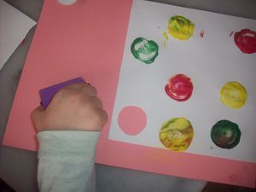

Slide 10
